Slide 1
Семинар по теории управления организационными системами
ПРОБЛЕМЫ УПРАВЛЕНИЯ СИСТЕМОЙ ОБЕСПЕЧЕНИЯ ПОЖАРНОЙ БЕЗОПАСНОСТИ
Начальник НИО АСИТ
Академии ГПС МЧС России
к.т.н. Шихалев Денис Владимирович
Москва, 2021

Slide 2
Система обеспечения пожарной безопасности
Система обеспечения пожарной безопасности объекта
Система предотвращения пожара
Система противопожарной защиты
Комплекс организационно-технических мероприятий по обеспечению пожарной безопасности
Система предотвращения пожара - комплекс организационных мероприятий и технических средств, исключающих возможность возникновения пожара на объекте защиты.
Система противопожарной защиты - комплекс организационных мероприятий и технических средств, направленных на защиту людей и имущества от воздействия опасных факторов пожара и (или) ограничение последствий воздействия опасных факторов пожара на объект защиты (продукцию).
2

Slide 3
Статистические данные
Рисунок 1 – Гистограмма распределения количества пожаров в Российской Федерации с 1995 по 2019 года
Рисунок 2 – Гистограмма распределения количества погибших в Российской Федерации с 1995 по 2019 года
Количество погибших при пожаре сопоставимо со смертями от туберкулеза (7 536 чел.) или в результате убийств (7 212 чел.), или с количеством погибших за все время (с 1999-2009 гг.) второй чеченской компании (7 425 чел.)
Сумма материального ущерба (18 млрд. руб. последний отчетный год) покрывает расходную частью бюджета республики Калмыкия
Рисунок 3 – Гистограмма распределения прямого материального ущерба от пожаров в Российской Федерации с 1995 по 2019 года
3

Slide 4
Статистические данные
Не менее 90% людей погибают при пожарах, возникших в результате нарушения правил пожарной безопасности и неосторожного обращения с огнем, что в целом определяет управленческий аспект проблемы.
Рисунок 4 – Гистограмма распределения процентного соотношения количества погибших по причине нарушения правил пожарной безопасности и неосторожного обращения с огнем к общему количеству погибших при пожарах
Рисунок 5 – Гистограмма распределения процентного соотношения прямого материального ущерба по причине нарушения правил пожарной безопасности и неосторожного обращения с огнем от общего прямого материального ущерба от пожаров
4

Slide 5
Крупные пожары на объектах с массовым пребыванием людей
№ п/п | Дата | Место | Наименование | Краткое описание | Причина пожара | Кол-во пог. (травм.), чел. | Причины, способствующие гибели, травмированию
1 | 10.02.1999 | г. Самара, Самарская область | Пожар в здании ГУВД | Пожар начался в вечернее время (около 17:30), когда в здании находилось много людей. Пожар был обнаружен, но оповещение не было активировано. | Неосторожность при курении (брошенный окурок в пластиковой таре) | 57 (200) | Отсутствие оповещения о пожаре
2 | 07.04.2003 | с. Сыдыбыл, Якутия | Пожар в средней школе | После короткого замыкания в элекрощитовой (около 9:15) возник пожар, который быстро распространился. Учителя не организовали эвакуацию детей. | Короткое замыкание в электрощитовой | 22 (39) | Отсутствие организованной эвакуации
3 | 10.04.2003 | г. Махачкала, Дагестан | Пожар в интернате для глухих | Пожар произошел около 02:19. Пожарные быстро прибыли на место пожара. В ходе работы специальной комиссии, установлено что пожар свободно развивался порядка 45 минут. | Включенный в сеть и оставленный без присмотра электрочайник | 30 (119) | Отсутствие извещения о пожаре
4 | 24.03.2003 | г. Москва | Пожар в общежитии РУДН | Пожар возник в ночное время в комнате для проживания студентов. Студенты пытались самостоятельно потушить пожар на протяжении 40 минут, после чего вызвали пожарную охрану. | Неисправность электрической проводки | 44 (180) | Отсутствие организованной эвакуации
5 | 10.11.2004 | г. Кызыл, Тува | Пожар в общежитии | Пожар возник в ночное время. На окнах общежития были установлены решетки. | Перегрузка электрической проводки | 26 (189) | Недостаточное количество эвакуационных выходов
6 | 16.01.2006 | г. Владивосток | Пожар в административном здании | Пожар возник в рабочее время около 12:16 на седьмом этаже здания. На запасной лестнице была установлена металлическая решетка. | Неисправность электрической проводки | 9 (17) | Отсутствие извещения о пожаре, механическая блокировка эвакуационных выходов
7 | 20.03.2007 | ст. Камышевская, Краснодарский край | Пожар в доме престарелых | Пожар произошел около часа ночи. В здании отсутствовала АПС и СОУЭ. | Неосторожность при курении | 63 (29) | Отсутствие извещения и оповещения о пожаре, отсутствие организованной эвакуации
8 | 25.03.2007 | г. Москва | Пожар в ночном клубе | Пожар возник в районе барной стойки в результате неосторожного обращения с огнем. | Неосторожное обращение с огнем | 10 | Недостаточное количество эвакуационных выходов
9 | 04.11.2007 | п. Велье-Никольское, Тульская область | Пожар в доме престарелых | Пожар возник около 13:30. В качестве источника пожара указывается люстра, которая после возгорания упала на вещи постояльцев, что способствовало развитию пожара. Первоначально персонал пытался потушить пожар собственными силами. | Неисправное электрооборудование | 32 | Отсутствие извещения о пожаре, отсутствие достаточного количества персонала для осуществления эвакуации
10 | 31.01.2009 | с. Подъельск, Республика Коми | Пожар в доме престарелых | Пожар возник в вечернее время около 18:10. В здании отсутствовала АПС. Пожарные подразделения прибыли спустя 30-40 минут в связи с большим удалением от ближайшей пожарной части. | Неосторожное обращение с огнем | 23 | Отсутствие извещения о пожаре, отсутствие организованной эвакуации
11 | 05.12.2009 | г. Пермь, Пермский Край | Пожар в ночном клубе «Хромая лошадь» | Пожар возник около 01:08 в результате комбинации двух факторов: применения фейрверка внутри помещения, искры от которого попали на горючую отделку потолка и неисправной элекропроводки. Посетители не знали мест расположения эвакуационных выходов. | Нарушение правил пожарной безопасности, неисправность электропроводки | 156 (78) | Отсутствие аварийного освещения, отсутствие организованной эвакуации
12 | 26.04.2013 | п. Раменский, Московская область | Пожар в психиатрической больнице | Пожар возник в районе 01:35 в одном из корпусов. Дежурная медсестра в момент возникновения пожара не находилась на посту, а пожар был обнаружен после появления открытого горения. | Неосторожное обращение с огнем | 38 | Отсутствие извещения о пожаре, отсутствие достаточного количества персонала для осуществления эвакуации
13 | 13.09.2013 | д. Лука, Новгородская область | Пожар в психоневрологическом интернате | Пожар возник в районе 02:50 в мужском отделении интерната. Из числа персонала на месте находилась только одна санитарка, которая эвакуировала 22 человек. | Неосторожное обращение с огнем | 37 | Отсутствие извещения о пожаре, отсутствие достаточного количества персонала для осуществления эвакуации
14 | 11.03.2015 | г. Казань, Республика Татарстан | Пожар в торговом центре | Пожар возник около 12:55 на крыше пристройки торгового центра. В здание систематически нарушались требования пожарной безопасности, устранение которых игнорировалось. | Нарушение правил пожарной безопасности при проведении огневых работ | 19 (61) | Отсутствие организованной эвакуации
15 | 25.03.2018 | г. Кемерово, Кемеровская область | Пожар в торговом центре | Пожар возник около 16:04. Система оповещения не сработала. Часть эвакуационных выходов была заблокирована. | Неисправность электропроводки (короткое замыкание) | 60 (79) | Отсутствие оповещения о пожаре, механическая блокировка эвакуационных выходов
5

Slide 6
Выводы по результатам анализа
Основными причинами возникновения пожара с массовой гибелью людей является либо нарушение мер пожарной безопасности (неосторожное обращение с огнем, курение в неположенных местах, проведение огневых работ и т.д.) либо неисправность электропроводки. Так или иначе, эти проблемы лежат в области организации пожарной безопасности на объекте.
Основными причинами, способствующими гибели и травмированию людей являются либо отсутствие (отключение) пожарной сигнализации и оповещения, либо отсутствие необходимых мер в области эвакуации (механическая блокировка эвакуационных выходов, отсутствие или плохая организация эвакуации). Как и в отношении причин возникновения пожара, причины способствующие гибели и травмированию лежат в области организации и управления пожарной безопасностью объекта.
На рассмотренных объектах руководитель не осуществлял (или не мог осуществлять) должного контроля соблюдения мер и требований пожарной безопасности. В тоже время в соответствии с федеральным законом, на руководителе объекта лежит ответственность по созданию системы обеспечения пожарной безопасности объекта.
6

Slide 7
Анкетный опрос в области управления системой обеспечения пожарной безопасности объекта
Необходимость:
в большинстве случаев причиной возникновения пожара является нарушение требований пожарной безопасности режимного (организационного) характера,
оценка текущего состояние системы обеспечения пожарной безопасности объекта со стороны руководителя не осуществляется ввиду отсутствия разработанных и доступных способов её проведения.
3 519 695
размер генеральной совокупности
95%, 5%
доверительную вероятность и интервал
384 руководителей и (или) лиц, ответственных за пожарную безопасность
Индивидуальное анкетирование
35
вопросов
7

Slide 8
Предварительные результаты анкетного опроса
Медианным руководителем является мужчина в возрасте 46 лет с уровнем образования «специалист» (технический профиль) с опытом работы в текущей должности и на руководящих должностях в целом свыше 5 лет. Организацией, которой он руководит размещена в одном здании, находящейся в собственности организации, площадью от 3 000 до 10 000 м2, и с количеством ежедневных посетителей от 10 до 200 человек.
8

Slide 9
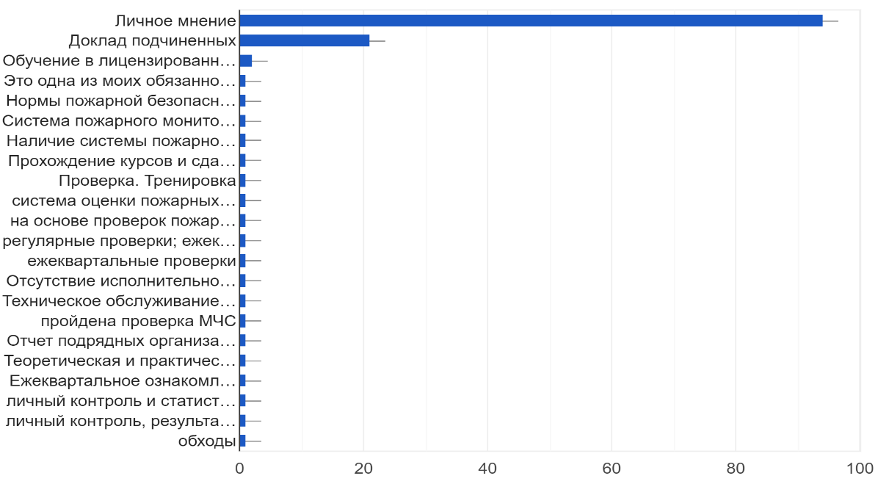
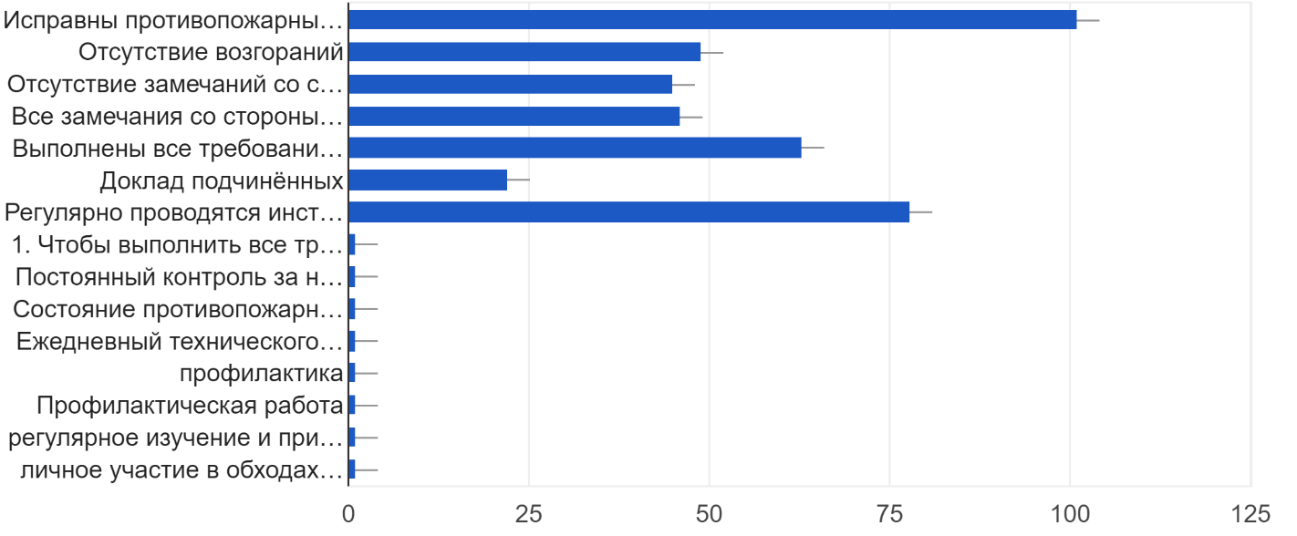
Предварительные результаты анкетного опроса
Рисунок 8 – Распределение ответа на вопрос об осведомленности о состоянии ПБ
Рисунок 6 – Распределение о причинах принятия решений об оценке состояния ПБ
Рисунок 7 – Основные причины формирования мнения
о состоянии ПБ
9

Slide 10
Структура системы управления СОПБ
?
Рисунок 9 – Существующая структура системы управления пожарной безопасностью объекта: ТР – технический регламент, НПА – нормативно-правовой акты, НД – нормативная документация.
Руководитель объекта получает объект с уже определенным набором и структурой системы обеспечения пожарной безопасности. При ответственном подходе, он осуществляет контроль работоспособности систем противопожарной защиты, проводятся тренировки по эвакуации, периодической обучение и инструктажи. При безответственном – нет. И это происходит не из-за того, что руководитель не хочет осуществлять управление, а из-за невозможности в настоящее время оценить состояние пожарной безопасности для принятия соответствующих решений в режиме реального времени, так как состояние такой системы является динамическим.
10

Slide 11
Способ оценки состояния системы обеспечения пожарной безопасности объекта
Состояние пожарной безопасности определим следующим кортежем:
$A=<O,S,F,P>$ (1)
где:
0 – невозможность возникновения пожара;
S – безопасность людей в здании;
F – безопасность пожарных при тушении пожара;
P – сохранность имущества собственника здания.
$S=\left\{\begin{aligned}0,999∙\frac{0,8∙RSET−ASET}{PMT}, если ASET<0,8∙RSET< ASET+PMT и PJT≤6 мин \\ 0,999,если ASET+PMT≤0,8∙RSET или PJT≤6 мин \\ 0,если ASET≥0,8∙RSET или PJT>6 мин\end{aligned}\right.$ (2)
Безопасность людей в здании будем оценивать следующим выражением:
11

Slide 12
Данные для вычисления критерия безопасности людей
Критерий | Параметр | Исходные данные | Источник
Безопасность людей | ASET – допустимое время эвакуации | Распределение людей внутри здания | Система подсчета количества людей
 |  | Геометрические размеры здания | База данных
 | RSET – требуемое время эвакуации | Пожарная нагрузка | База данных
 |  | Геометрические размеры здания | База данных
 |  | Состояние системы дымоудаления | Система дымоудаления
 |  | Состояние системы пожаротушения | Система пожаротушения
 | PMT – время начала эвакуации | Состояние системы пожарной сигнализации | Система пожарной сигнализация
 |  | Состояние системы оповещения | Система оповещения
 | PJT – время нахождение при критической плотности | Геометрические размеры здания | База данных
12

Slide 13
Концепт структуры информационной системы
АПС
СОУЭ
ПДЗ
Обработка данных
Вычисление критерия безопасности
Модуль поддержки принятия решений
АУПТ
ЛПР
Система мониторинга количества людей
БД
JuPedSim
Если в каком-либо помещении отказала пожарная сигнализация или система оповещения, то в это помещение направляется сотрудник службы безопасности для контролирования возможного возгорания.
В большом помещении собралось огромное количество человек и результаты расчета показали, а такой ситуации их безопасность не обеспечивается (для рассматриваемого PMT равно 90 сек.). Следовательно, один из вариантов это направить в данное помещение сотрудника службы безопасности для того, чтобы он контролировал пожарную обстановку на момент нахождения там большого количества людей.
13

Slide 14
Проблема оценки критерия невозможность возникновения пожара
Система предотвращения пожара
Исключение
условий образования горючей среды
Исключение условий
образования в горючей среде (или внесения в нее) источников зажигания
Способ №1
Способ №2
Способ № n
Требование №1
На объектах защиты с массовым пребыванием людей запрещается применять дуговые прожекторы со степенью защиты менее IP54 и свечи (кроме культовых сооружений)
Требование №2
Существует свыше 1 000 требований по каждому направлению
Требование №n
14

Slide 15
Алгоритм комплексной оценки состояния системы
Иные методы оценки?
15

Slide 16
Спасибо за внимание!
Шихалев Денис Владимирович
Кандидат технических наук
Начальник НИО АСИТ АГПС МЧС России
+7 (916) 034-44-25
evacsystem@gmail.com

